Slide 1
Лекція 2
Тема. Загальна характеристика систем передачі й розподілу електричної енергії (продовження)
План
1. Вимоги до електричних мереж.
2. Властивості електроенергії.
3. Номінальні напруги.

Slide 9
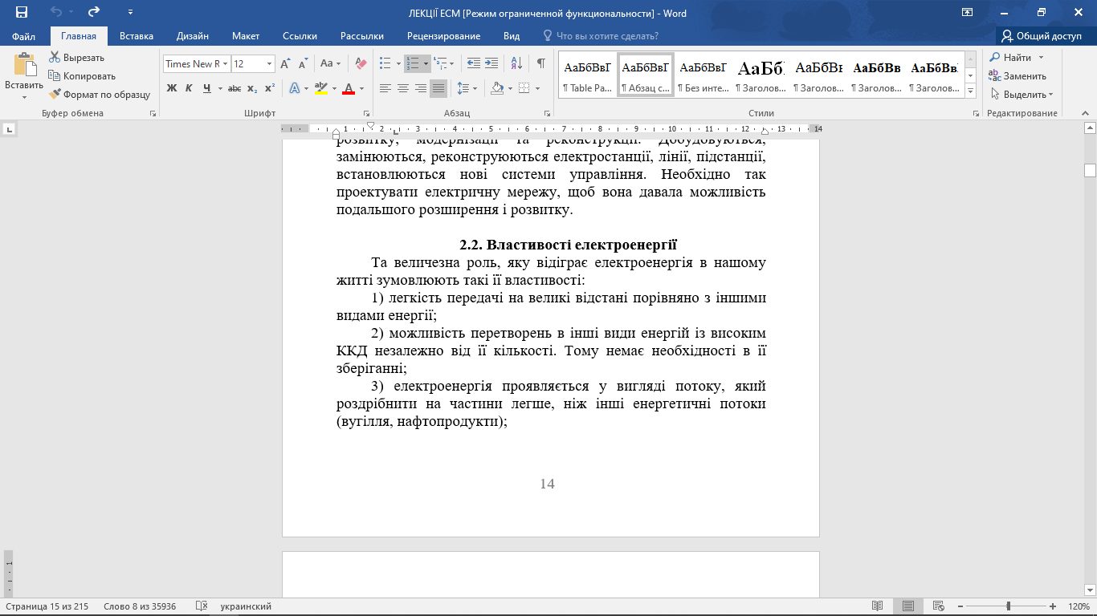
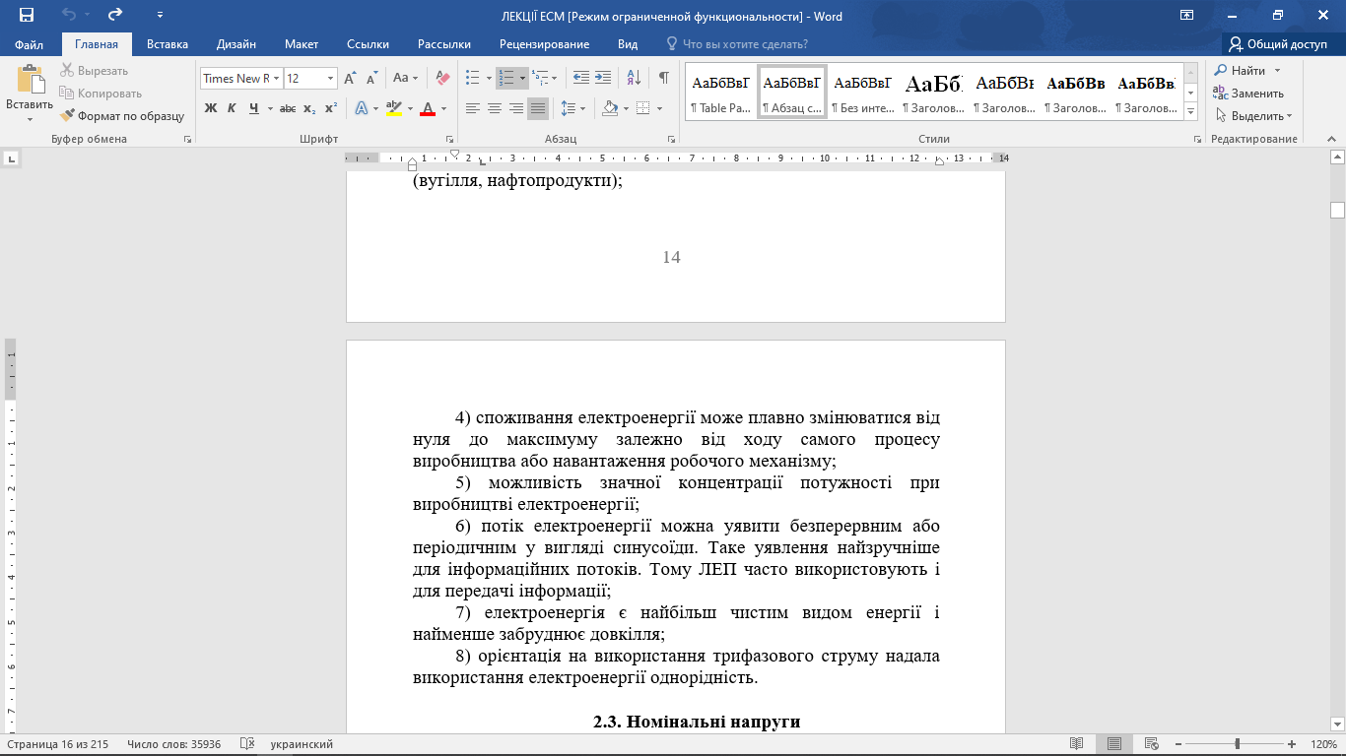

Slide 10
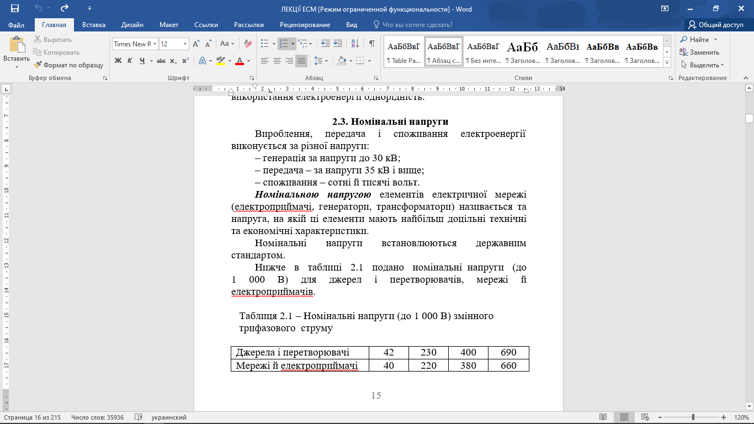

Slide 11
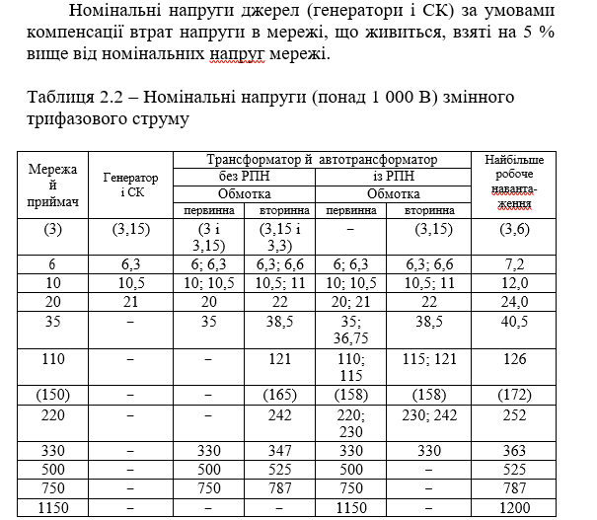

Slide 13
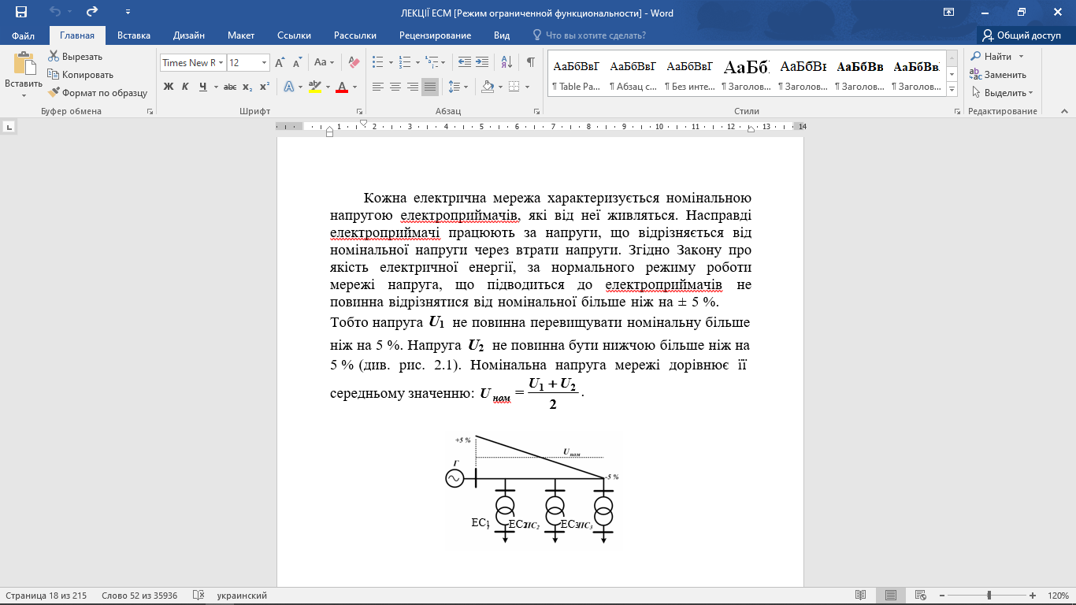

Slide 14
